Slide 1

RTOS-based Environmental data Gathering & Garden Automation Experiment
Faculdade de Engenharia Mecânica | UNICAMP
IM420X | Tópicos em Controle de Sistemas Mecânicos - Projeto de Sistemas Embarcados de Tempo Real
Projeto REGGAE
Etapa 2 – Projeto de software
Gabriel Oehlmeyer Brunheira | RA 061012

Slide 2
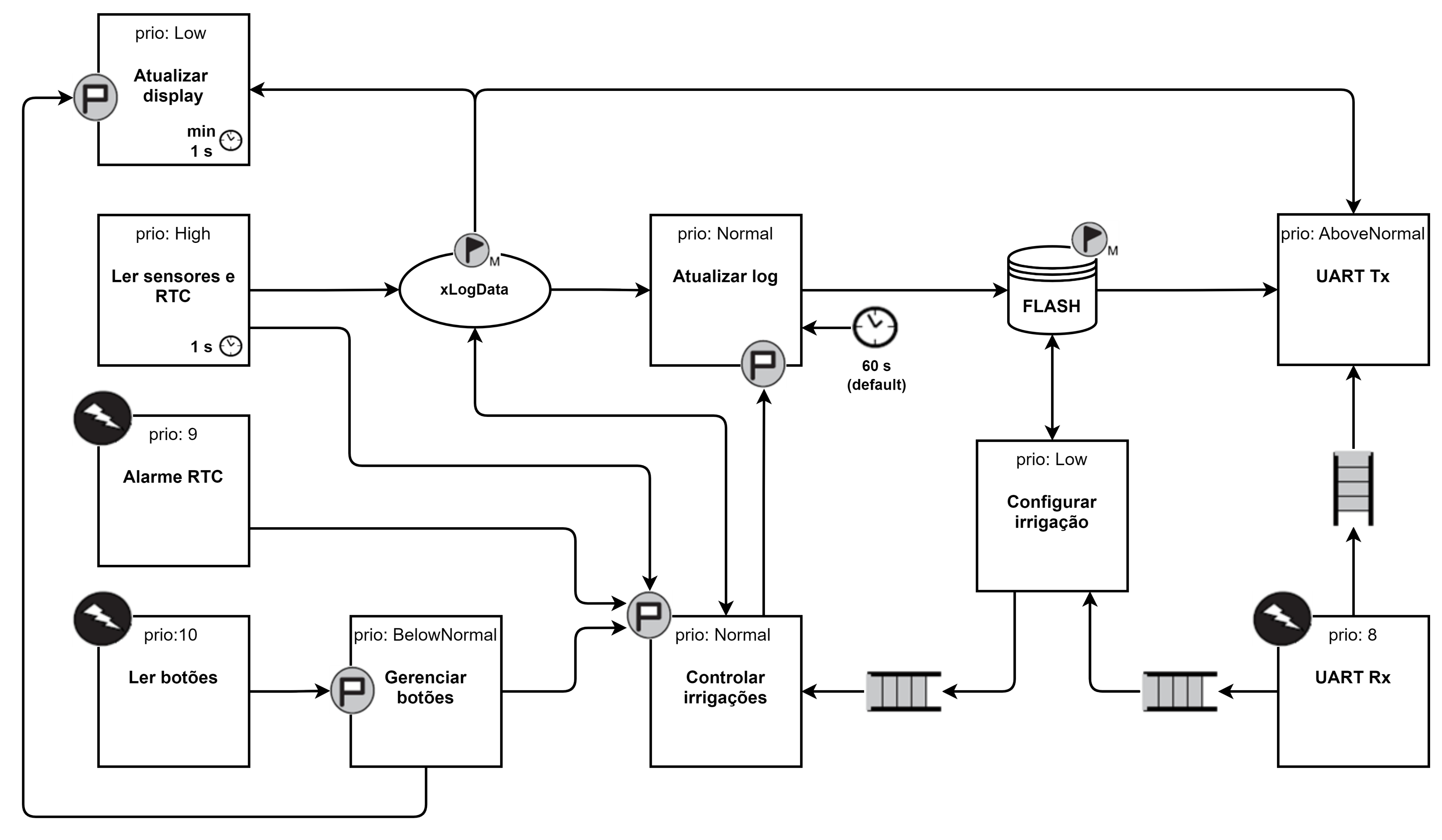

Componentes RTOS
https://github.com/gabrielbrunheira/project-reggae

Slide 3
Componentes RTOS | Tarefas
Tarefa: Atualizar display
Nome | updateDisplay
Prioridade | Low
Stack | 2 KB
Detalhes | Inicializa e atualiza exibição de dados no display via interface I2C. Os dados exibidos são horário, medidas de umidade do solo, temperatura e umidade ambiente e status das irrigações, obtidas da variável global xLogData, acessada via mutex. Usa um osDelay para atualizar o display a cada 1 segundo, no mínimo. Exibe canal de irrigação selecionado por botões, atualizado via thread flag pela tarefa manageButtons.

Slide 4
Componentes RTOS | Tarefas
Tarefa: Ler Sensores e RTC
Nome | readSensorsRTC
Prioridade | High
Stack | 200 Bytes
Detalhes | Realiza a leitura dos 5 conversores A/D correspondentes às medidas de umidade de solo, do sensor DHT para umidade de temperatura ambiente e lê o valor de data e hora (dia, mês, ano, hora, minuto e segundo) do RTC. Escreve essas leituras na variável global xLogData, via mutex e sinaliza tarefa controlWatering com thread flag. É executada a cada 1 segundo, temporizada por um software timer.

Slide 5
Componentes RTOS | Tarefas
Tarefa: Gerenciar botões
Nome | manageButtons
Prioridade | BelowNormal
Stack | 100 Bytes
Detalhes | Executa lógica de acionamento manual da irrigação a partir thread flags geradas pela ISR de dois botões: um para escolher o canal (selectChannel), e outro para alternar o estado do canal (toggleChannelState). Através de thread flags, sinaliza a tarefa updateDisplay qual canal está selecionado, e a tarefa controlWatering qual canal deve alternar o estado.

Slide 6
Componentes RTOS | Tarefas
Tarefa: Controlar irrigações
Nome | controlWatering
Prioridade | Normal
Stack | 1 KB
Detalhes | Ativa e desativa GPIO’s que acionam relés das válvulas de irrigação a partir das regras automática (periódica ou nível de umidade do solo) ou botões. Regras são configuradas via fila de mensagem recebida da tarefa configureWatering. Através de thread flags, é sinalizada pela ISR alarmRTC e tarefas readSensorsRTC e manageButtons para executar a lógica das regras de irrigação. Através de mutex, lê umidades dos solos e escreve status das irrigações na variável global xLogData. Sinaliza tarefa updateLog quando alguma irrigação for acionada ou desacionada. Reprograma alarmes do RTC para próximo acionamento periódico.

Slide 7
Componentes RTOS | Tarefas
Tarefa: Atualizar log
Nome | updateLog
Prioridade | Normal
Stack | 200 Bytes
Detalhes | Temporizado por um software timer configurável (com default de 60 segundos), escreve em buffer circular na FLASH uma nova aquisição, composta por: data, hora, umidade dos solos, temperatura e umidade do ar e status das irrigações (ligadas/desligadas). Através de thread flag, é sinalizada para escrever uma entrada “assíncrona” disparada por um acionamento de irrigação, seja ele automático ou manual.

Slide 8
Componentes RTOS | Tarefas
Tarefa: Configurar irrigação
Nome | configureWatering
Prioridade | Low
Stack | 500 Bytes
Detalhes | Configura regras de irrigação a partir de última configuração salva na FLASH e de comandos recebidos via fila de mensagens da ISR receiveUART. A cada nova configuração recebida pela UART, atualiza região da FLASH correspondente via mutex e envia mensagem por fila para tarefa controlWatering para atualizar limites de umidade e alarmes do RTC.

Slide 9
Componentes RTOS | Tarefas
Tarefa: UART Tx
Nome | transmitUART
Prioridade | AboveNormal
Stack | 1 KB
Detalhes | Envia informações solicitadas via UART, como medidas dos sensores, status e configurações das irrigações e leitura do log. Recebe comandos da ISR receiveUART via fila de comandos e acessa informações da variável global xLogData e da FLASH via mutex.

Slide 10
Componentes RTOS | Interrupções (ISR)
ISR: Alarme RTC
Nome | alarmRTC
Prioridade | 9
Disparada por | Alarmes A e B do RTC
Detalhes | Alarmes A e B do RTC correspondem, respectivamente, ao próximo acionamento e desacionamento de irrigações periódicas programadas. Os alarmes sinalizam a tarefa controlWatering via thread flags, que executa a lógica de acionamento e desacionamento das irrigações.

Slide 11
Componentes RTOS | Interrupções (ISR)
ISR: Ler botões
Nome | readButtons
Prioridade | 10
Disparada por | Módulo EXTI
Detalhes | Informa a tarefa manageButtons via thread flags qual dos dois botões foi acionado: seleciona canal (selectChannel) ou alterna estado do canal (toggleChannelState). Realiza debouncing, se necessário

Slide 12
Componentes RTOS | Interrupções (ISR)
ISR: UART Rx
Nome | receiveUART
Prioridade | 8
Disparada por | Módulo UART
Detalhes | Recebe requisições via UART para gerenciar irrigações, configurar taxa de aquisição do log e solicitar leitura de medidas dos sensores e conteúdo do log. Gerenciamento de irrigações é realizado enviando mensagens através de fila para tarefa configureWatering. Leitura das medidas e do log sinalizada à tarefa transmistUART via thread flag.

Slide 13
Componentes RTOS | Mutexes
Mutex: Acesso à xLogData
Nome | mutexLogData
Recurso protegido | xLogData (variável global)
Detalhes | Mutex para escrita e leitura da variável global xLogData, que contém data, hora, medidas e status dos canais de irrigação. Proteção do recurso garante atualização e leitura dos dados de forma consistente.

Slide 14
Componentes RTOS | Mutexes
Mutex: Acesso à FLASH
Nome | mutexFLASH
Recurso protegido | Memória FLASH de dados
Detalhes | Mutex para escrita e leitura da memória FLASH de dados contendo a configuração das regras de irrigação e o log de aquisição.

Slide 15
Componentes RTOS | Queues
Queue: Responder UART
Nome | queueReturnUART
Tamanho | 16 x 1 byte
Dado | Comando a ser respondido via UART

Slide 16
Componentes RTOS | Queues
Queue: comando de configuração de irrigação
Nome | queueConfigureWateringCommand
Tamanho | 5 x 5 bytes
Dado | Comando para configurar irrigação 1 byte: canal + habilitar/desabilitar + tipo de regra (periódica/por umidade) 2 bytes: período (em minutos) ou umidade mínima para acionar 2 bytes: tempo de rega (em minutos) ou umidade máxima para desacionar

Slide 17
Componentes RTOS | Queues
Queue: configuração de irrigação
Nome | queueConfigureWateringControl
Tamanho | 5 x 5 bytes
Dado | Mensagem para configurar controlador de irrigação a partir de UART ou configuração lida na FLASH durante inicialização 1 byte: canal + habilitar/desabilitar + tipo de regra (periódica/por umidade) 2 bytes: período (em minutos) ou umidade mínima para acionar 2 bytes: tempo de rega (em minutos) ou umidade máxima para desacionar

Slide 18
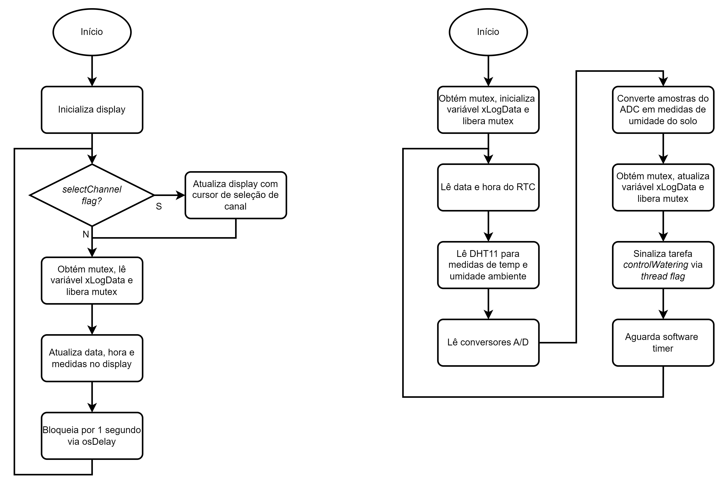
Fluxogramas das tarefas
updateDisplay
readSensorsRTC

Slide 19
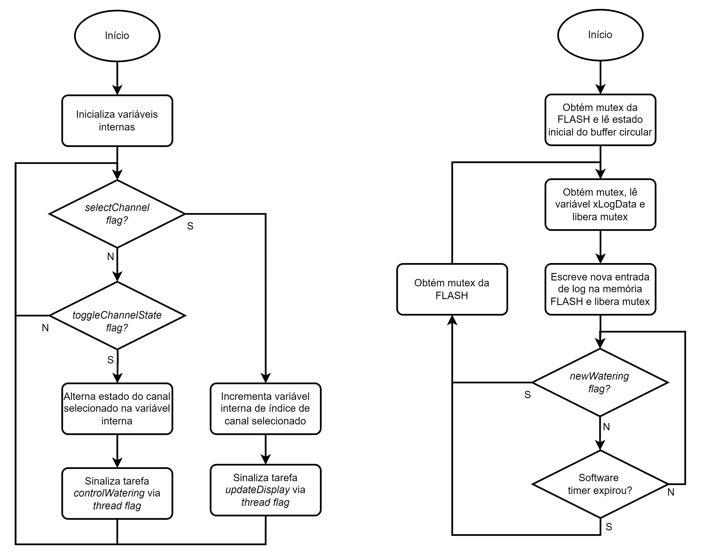
Fluxogramas das tarefas
manageButtons
updateLog

Slide 20
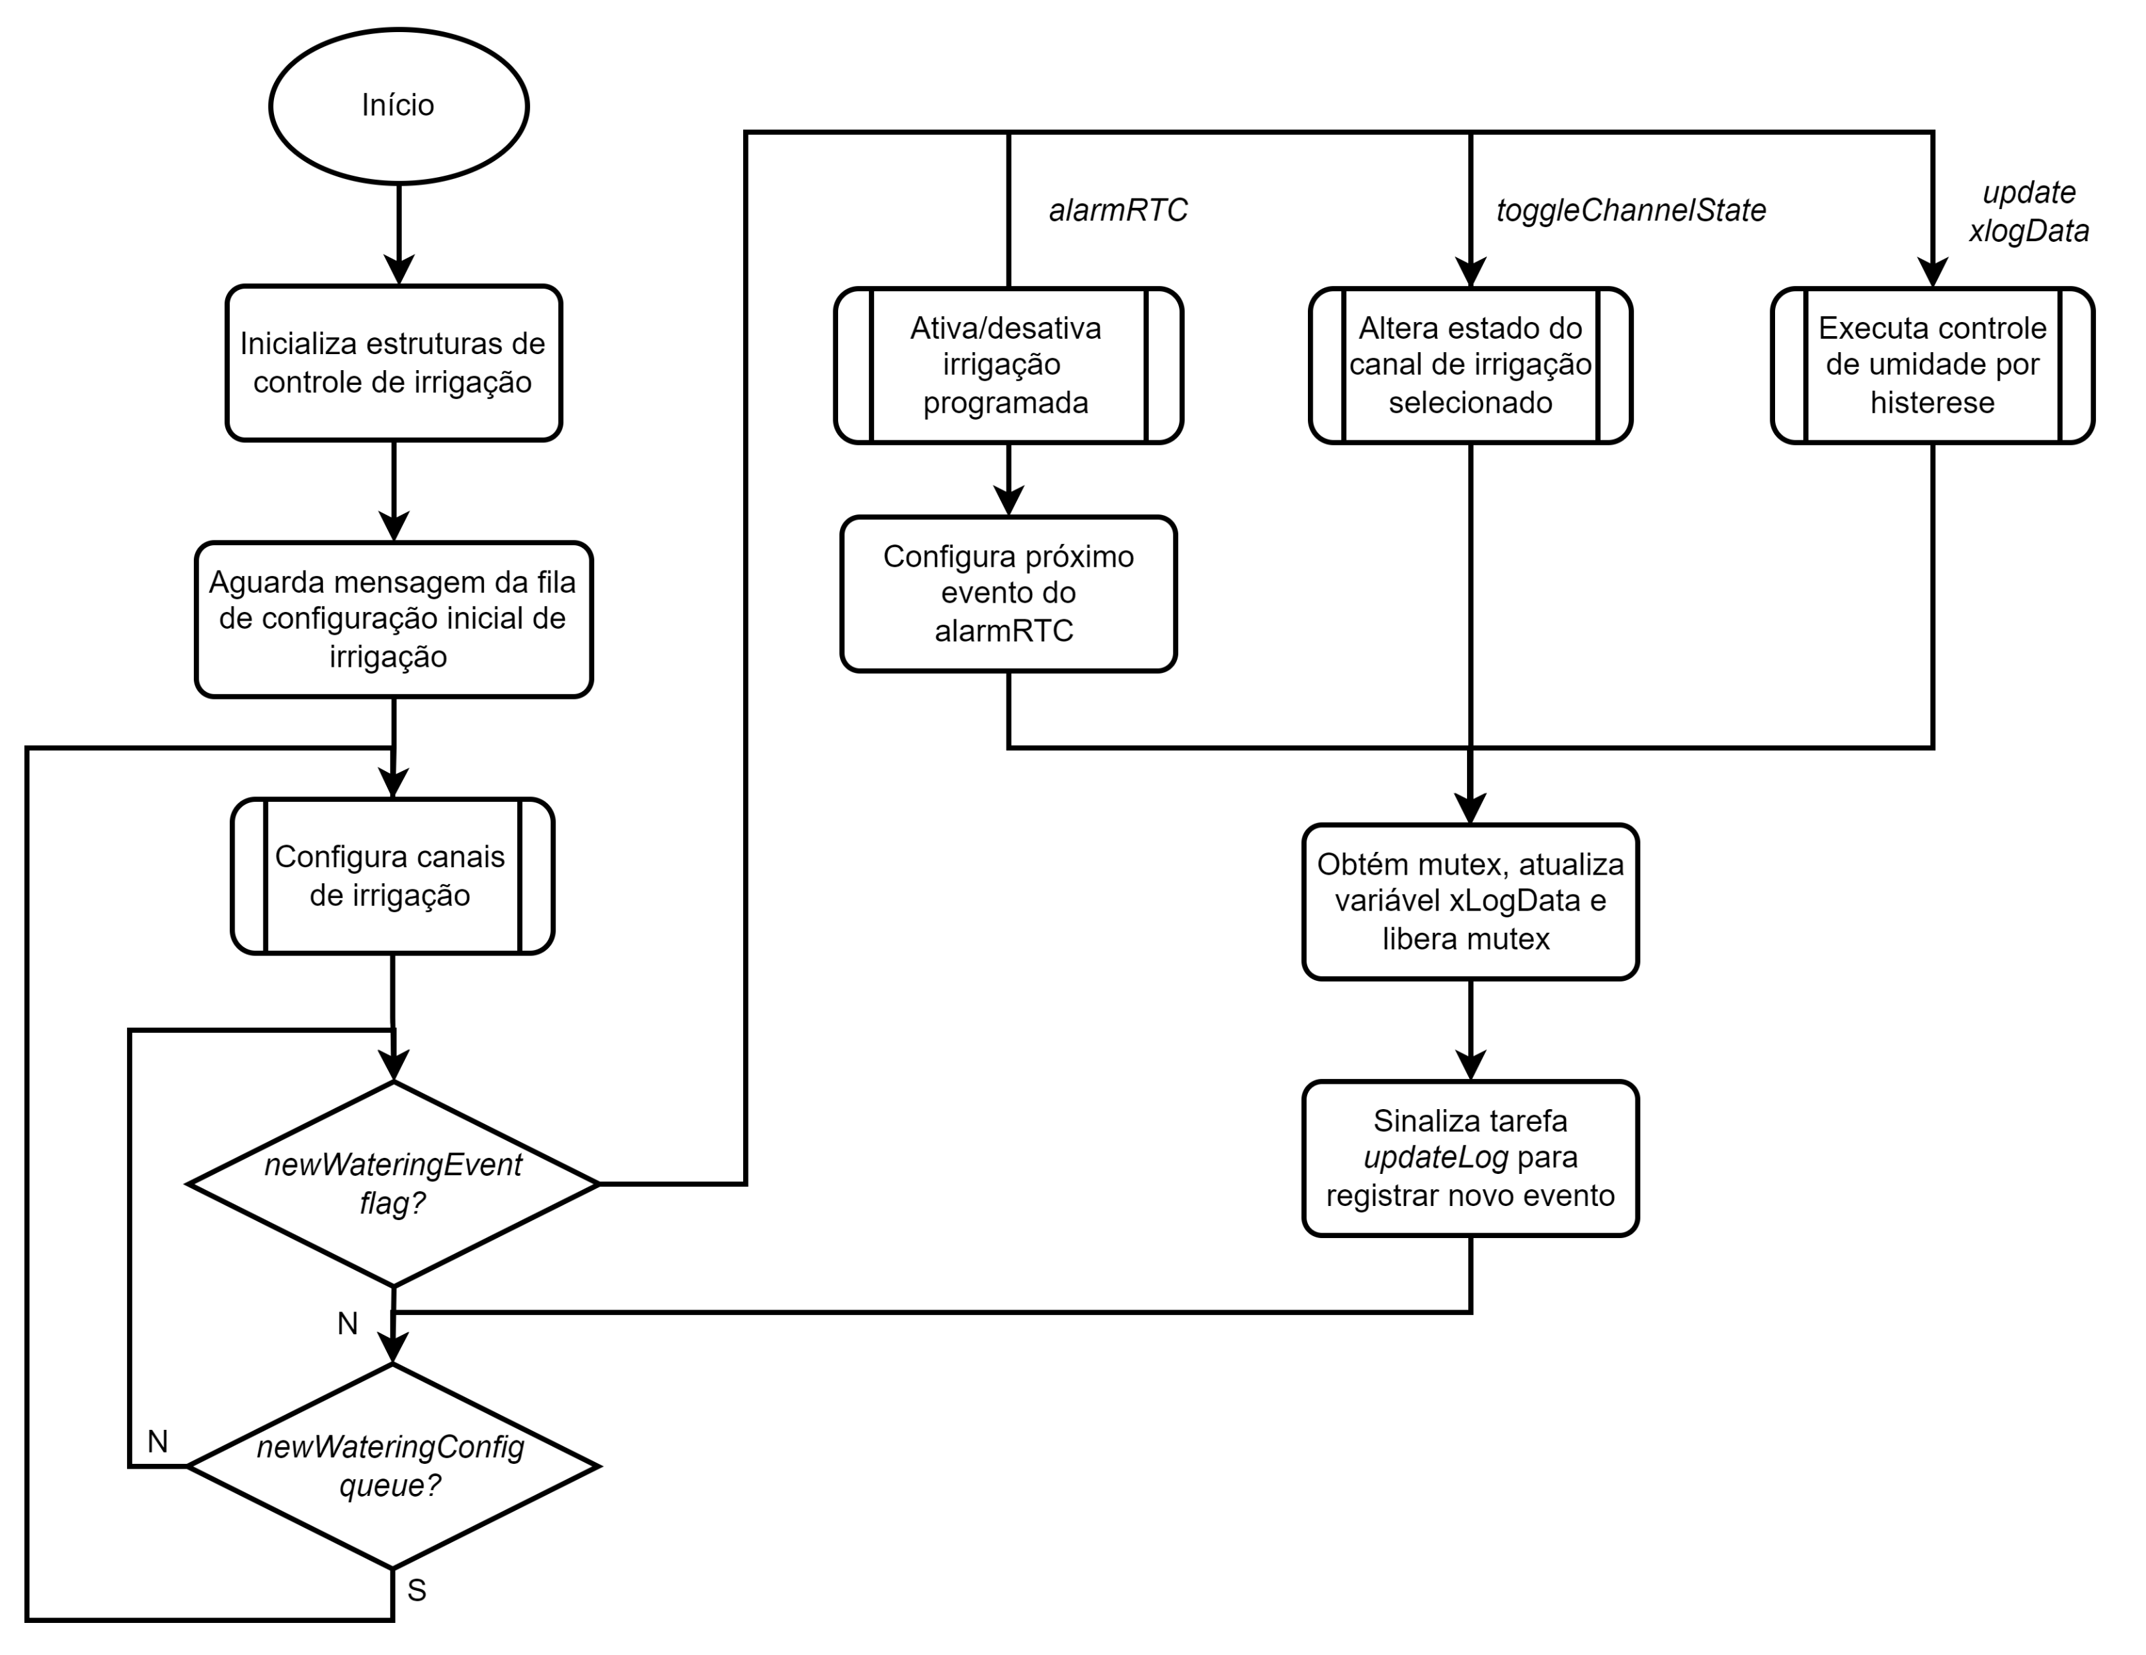
Fluxogramas das tarefas
controlWatering

Slide 21
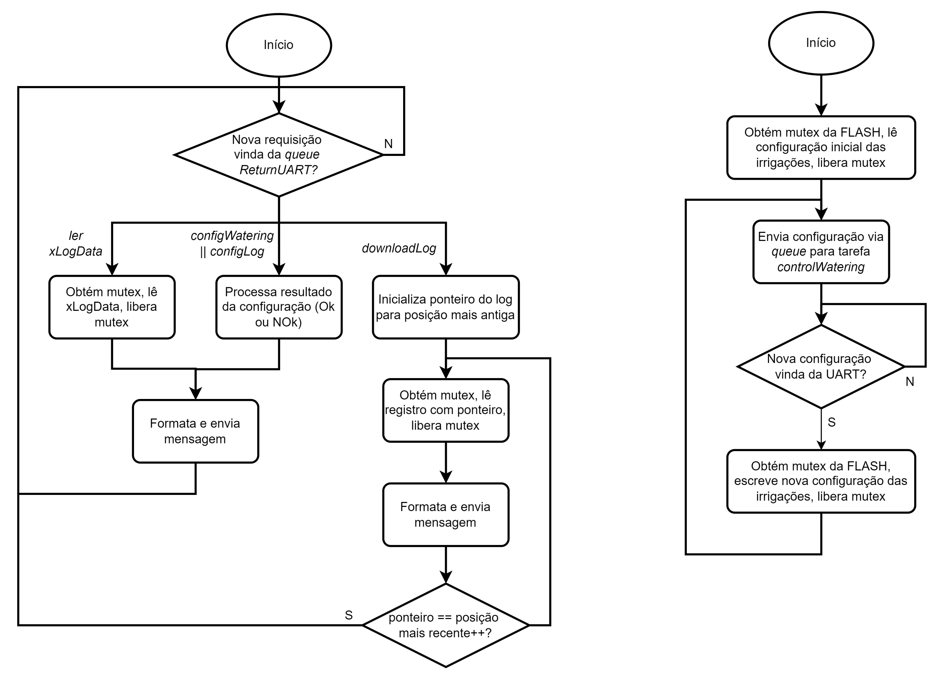
Fluxogramas das tarefas
transmitUART
configureWatering

Slide 22
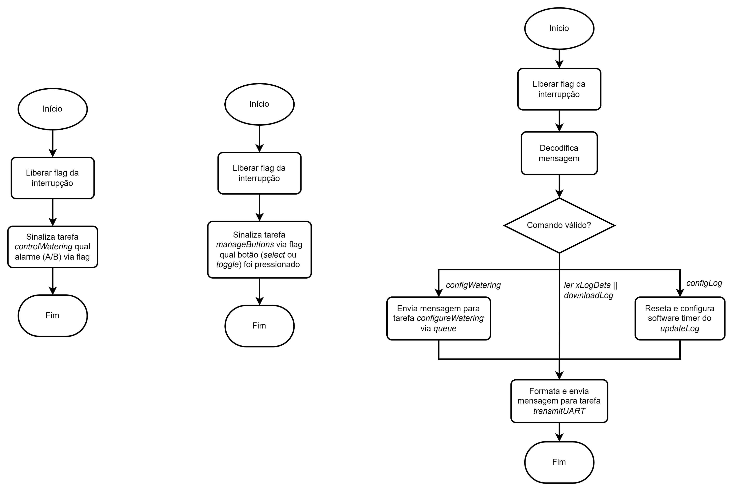
Fluxogramas das ISR’s
receiveUART
alarmRTC
readButtons

Slide 23
Formato do log de aquisição
Buffer circular de 100 KB na memória FLASH, com ponteiros gerenciados pela tarefa updateLog
Entradas no log como typedef struct contendo informações da tabela ao lado
Tamanho total da struct vai depender se compilador vai otimizar (19 bytes) ou alinhar memórias pelo maior tipo (28 bytes)
Para uma aquisição configurada a cada 60 segundos, a duração total do log será:
Caso otimizado: 89,8 horas (3,7 dias)
Caso alinhado: 60,95 horas (2,5 dias)

Slide 24
Cronograma atualizado

